Slide 1
室外定位—项目计划汇报
场景：RTK算法优化的定位系统在智能驾驶场景的应用
小组：杜俊航、巫海洲、张镒
2023年11月

Slide 2
0.0
项目背景研究
杜俊航
项目背景
智能驾驶是未来交通领域的关键趋势之一，其核心要求之一是实时、高精度的车辆定位。这种高精度的车辆定位对于自主导航、车辆间通信、自动驾驶决策以及道路安全至关重要。而实时运动定位（RTK）技术在这一领域中具有革命性的潜力。
1、研究领域：Drive，Navigation。尽量缩小，不要宏观。
2、存在问题（查问题现状、提炼定性指标）： 。（高精度、持续不间断）
3、研究目标: m->cm分米，时断时续->持续不断；
4、研究方法与思路；1)双模GPS+基站（持续性）；3）RTK算法（高精度）；3）移植性（适配性）。
5、实施路线：1) 设定量化指标:精度值（m-dm）; 观测时间值T。2)搭建仿真系统。
6、预期效果；1）dm级；2）监控时间/在途时间；3）OH. SOC。
（场景的定位说明→数字指标 = 引入数学方法进行分析、优化和测量验证）
工程思维 --》 科研思维（优化思维）
项目意义
对于车辆的智能驾驶而已，最重要的不是车辆的速度与炫酷，而是安全性（→ 持续取位置）与可靠性（？），这两个重要的性质，必须建立在系统能够随时随地监控车辆的运行状态之上，RTK算法能够使系统更好地掌握车辆的实时位置，提高车辆的定位精度，同时在学习RTK的过程中，自己的科研思维能力也能够提升。
项目最终目标
将RTK算法应用到openharmony系统，实现实时定位和精确定位(从m->cm)。
技术基础

Slide 3
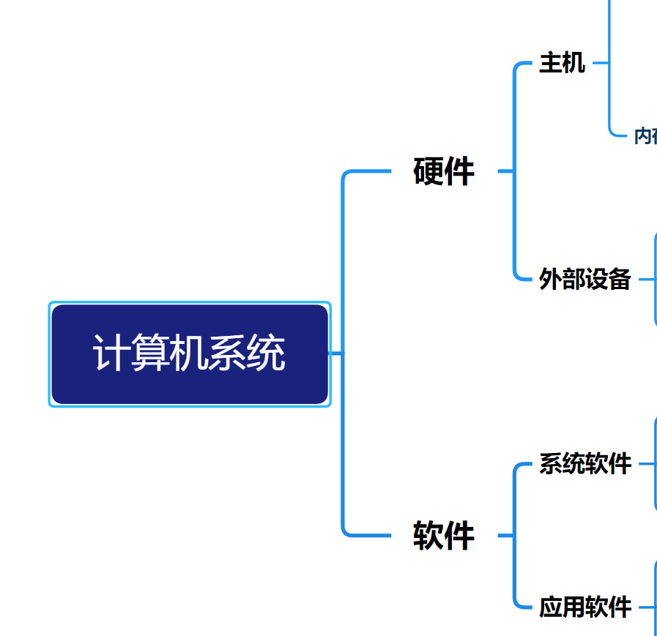
0.1
思维导图
XXX
技术基础

Slide 4
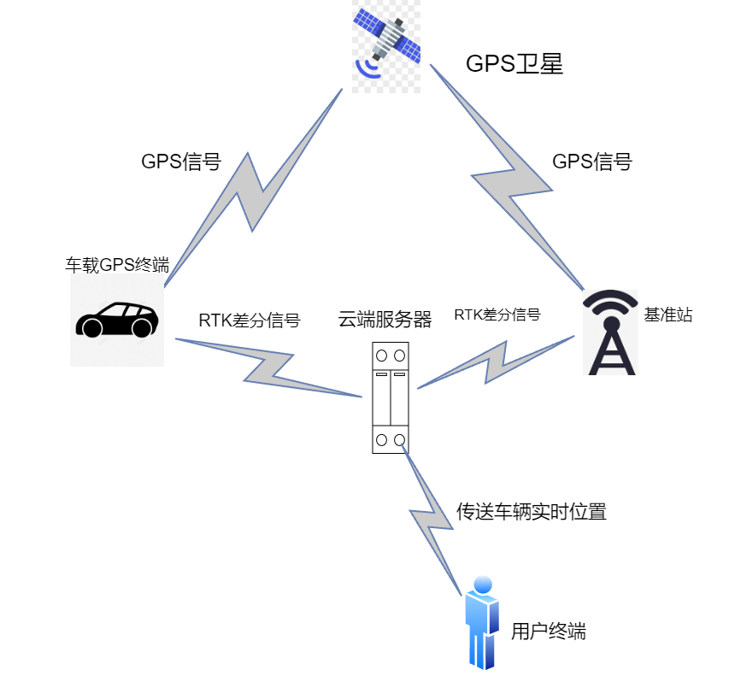
0.1
应用场景Senario
应用价值：
Entity-Relation实体：
体现城市场景（有隧道、有高楼）
注：在实际定位中，云端服务器、卫星和基准站的个数通常不止一个
存在问题（待改进点）
1、
2、
3、OH
技术基础

Slide 5
0.1
研究现状、研究目标
 | 优点 | 缺点 | 结论（都有缺点）
1
2
3
4

Slide 6
0.1
研究思路
高精度
持续性
国产化

Slide 7
0.2
项目整体实现路线图
最终目标：将RTK算法应用到Openharmony系统
RTK算法的原理，根据对应物理量构建出的物理模型，用数学方法对其优化分析
RTK+OH系统开发板（科学=物理+数学，软件层面，算法的加入）
01
03
OH系统的环境搭建，掌握Hi3861的使用以及李嘉亮所搭建起来的平台。
02
开发工具学习：RTKlib,Git, Ceres-solver等
04
技术基础
阶段1：复刻
阶段2：引入RTK算法优化

Slide 8




0.3
关键技术
硬件技术
嵌入式OS
开源鸿蒙平台
GNSS卫星定位技术
基站定位技术
定位算法
海思芯片Hi3861-SoC / RISC-V
RTK（Real Time Kinematic）算法
缺芯：芯片（设计、制造），指令集
少魂：OS

Slide 9
0.3
关键技术1 – RTK算法

Slide 10
2.1
选择引入RTK算法的原因
RTK定位算法由GNSS单点定位逐步迭代，具有更高的定位精度。
简述 | 将用户终端和基准站收到的载波信号，进行差分处理
物理量 | 载波信号、伪距、星历数据、
物理系统 | 卫星+基准站+用户终端+具有速度的物体
优
RTK GPS定位
简述 | 用户终端，接收基站和卫星的伪距信息，进行差分
物理量 | 伪距、星历数据
物理系统 | 卫星+基准站+用户终端+具有速度的物体
差分GPS定位
简述 | 用户终端接发射的伪距信息，计算接收机的绝对位置
物理量 | 伪距、星历数据
物理系统 | 卫星+用户终端+具有速度的物体
劣
单点定位
技术基础

Slide 11
0.3
关键技术2 – 双模的逻辑（自适应算法）
快速地、平滑地在两种不同定位模式之间进行无感、甚至无间隙的切换。

Slide 12
1.0
工作计划
阶段一：复刻双模定位
复刻
专家规则
机器学习
2016年
2017年
2018年
2019年

Slide 13
1.1
阶段一学习基础开发工具
开发工具 | 学习程度
git | 熟悉git工作流程
Linux | 熟悉Linux基本指令

Slide 14
1.2
阶段一Hi3861基础学习路线
搭建开发环境
代码编译烧录
实现小案例
初步了解OpenHarmony系统，构建认知体系
搭建Windows和Linux下的开发环境
进行源码的下载
采用 hb 编译，在代码根目录下执行
基于 HiBurn 工具烧录
打开串口查看串口打印测试
搭建代码架构
进行Helloworld的代码编写
在项目根目录下，运行编译代码
打开串口查看打印信息

Slide 15
1.3
阶段一跑通室外定位源码
待测物体
基站定位信息处理服务端
采集定位模块的位置数据信息
与基站定位信息处理服务端沟通获得基站定位信息
在OLED屏上显示定位信息
接收并解析终端设备的基站信息
向服务器请求基站位置
向终端设备推送基站定位信息

Slide 16
2.0
阶段二计划大纲
阶段二：最终实现RTK算法+开发板（进一步缩小定位误差）
用R
T
K算法缩小定位误差
构建应用场景逻辑图（物理系统）
阶段二
最终目的
抽象数学模型，初步提取物理量
优化原始物理量，引入RTK算法
搭建模拟环境、运行测试

Slide 17

2.2
阶段二—构建应用场景逻辑图
GPS卫星向基准站和车载GPS终端同时发送数据信息
基准站通过云端服务器将接收到的卫星信号实时发送给车载GPS终端
车载GPS终端将接收到的卫星信号与基准站接收到的信号进行实时联合解算
车载GPS终端结算后上传至云端服务器
用户终端通过请求服务器获取车辆位置信息
应用场景逻辑图

Slide 18
2.3
阶段二—抽象数学模型（优化原始物理量）
关键：载波信号
建立载波相位观测模型
初步提取物理量
建立载波相位差分模型
基于LAMBDA算法，解算整周模糊度
坐标转换
伪距
星历数据
便于引入RTK算法

Slide 19








2.3.1
引入RTK算法——建立载波相位观测模型
——tk时刻载波相位值的测量值
——载波相位的观测噪声
——tk时刻卫星 p 与接收机 i 的实际距离
——卫星p的时钟误差
——接收机 i 的时钟误差
——电离层延迟误差
——卫星p的整周模糊度
——对流层误差
技术基础
分析载波相位观测模型，八个因子中有一半是跟误差相关的，因此需要利用差分模型来消除观测方程中钟差、电离层、对流层等误差。

Slide 20
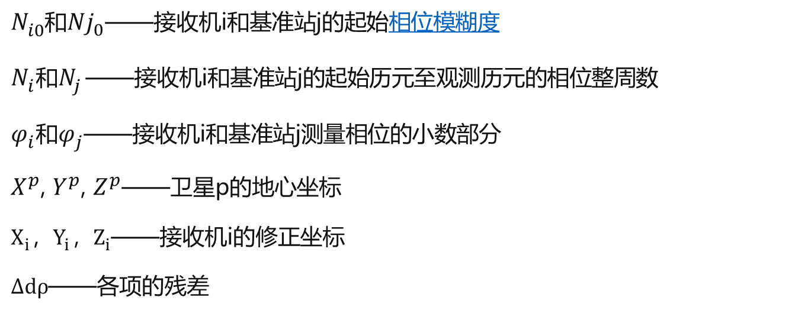
2.3.2
引入RTK算法——建立载波相位差分模型
$R_{0}^{ }$+$λ$($N_{i0}^{ }−{Nj}_{0}^{ }$)+$λ$($N_{i}^{ }−N_{j }^{ }$)+$φ_{i}^{ }−φ_{j}^{ }=\sqrt{[{\left(X_{ }^{p}−X_{i}^{ }\right)}^{2}+{\left(Y_{ }^{p}−Y_{i}^{ }\right)}^{2}+{(Z_{ }^{p}−Z_{i}^{ })}^{2}]}$+$Δdρ$
$N_{i0}^{ }$和${Nj}_{0}^{ }$——接收机i和基准站j的起始相位模糊度
$N_{i}^{ }和N_{j }^{ }$——接收机i和基准站j的起始历元至观测历元的相位整周数
$φ_{i}^{ }和φ_{j}^{ }$——接收机i和基准站j测量相位的小数部分
$X_{ }^{p}$, $Y_{ }^{p}$, $Z_{ }^{p}$——卫星p的地心坐标
$X_{i}^{ }，Y_{i}^{ }{，Z}_{i}^{ }$——接收机i的修正坐标
$Δdρ$——各项的残差
分析载波相位差分模型，我们可以发现，成功把载波相位观测模型中，与误差相关的因子消去了。运用载波进行测距的精度要远远高于伪距，但是其缺点在于载波相位存在整周模糊度未知的问题，需要进行模糊度固定才能使用这种高精度的测量信息。因此我们必须要对整周模糊度进行解算。

Slide 21
2.3.3
引入RTK算法——解算整周模糊度，基于LAMBDA算法
XXXXXXXXXXXXXXXXXXXXXXXXXXXXXXXXXX

Slide 22
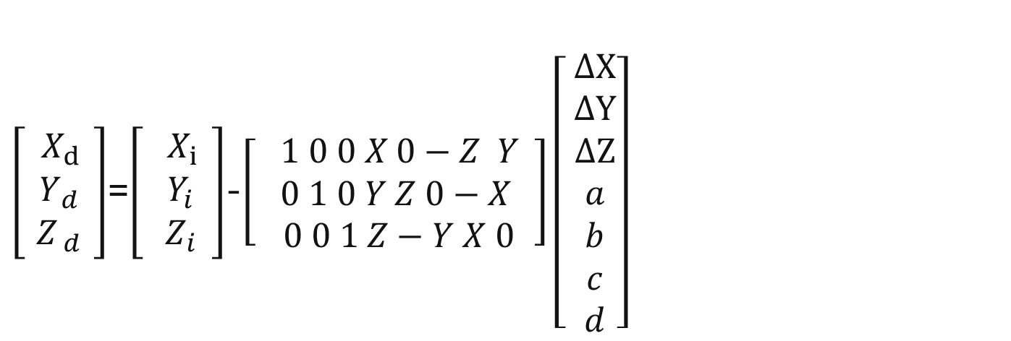
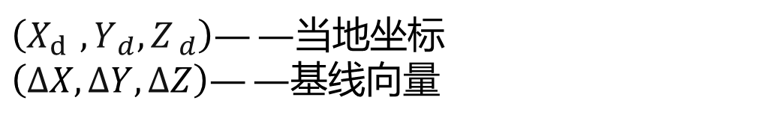
2.3.4
引入RTK算法——坐标转换
在上一步，固定整周模糊度后，我们就能从载波相位差分模型中得出接收机i的地心坐标($X_{i}^{ },Y_{i}^{ }$, $Z_{i}^{ }$)，此时通过与地心坐标之间进行转换参数输出，得到当地的坐标。
$\left[\begin{aligned}{ X}_{d } \\ Y_{ d} \\ Z_{ d}\end{aligned}\right]$=$\left[ \begin{aligned}{ X}_{i } \\ Y_{i} \\ Z_{i}\end{aligned}\right]$-$\left[ \begin{aligned}{\begin{aligned} 1 0 0 X 0−Z Y \\ 0 1 0 Y Z 0−X\end{aligned}}_{ } \\ 0 0 1 Z−Y X 0\end{aligned}\right]\left[ \begin{aligned}ΔX \\ ΔY \\ ΔZ \\ a \\ b \\ c \\ d\end{aligned}\right]$
$\left(X_{d },Y_{ d},Z_{ d}\right)——$当地坐标
$\left(ΔX,ΔY,ΔZ\right)——$基线向量

Slide 23
0.4
PPT分工
室外定位—项目计划汇报
杜俊航
张镒
巫海洲
搭建项目整体的框架（4步）：
场景：RTK算法优化的定位系统在智能驾驶场景的应用
最终目标：将RTK算法应用到Openharmony系统
构建应用场景逻辑图
抽象数学模型
细分阶段一框架：
阶段目标：复刻双模定位
阶段路线：学习开发工具、Hi3861基础学习路线、跑通室外定位源码
细分阶段二框架：
阶段目标：RTK算法缩小定位误差
阶段路线：构建应用场景逻辑图、抽象数学模型，初步提取物理量、优化原始物理量，引入RTK算法。
汇总并润色PPT

Slide 24
Q&A
谢谢观看

